Slide 1
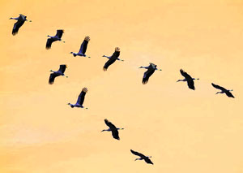
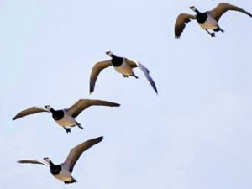
Учебно – методическое пособие «перелетные птицы»
Автор: Юринова Надежда Александровна

Slide 2
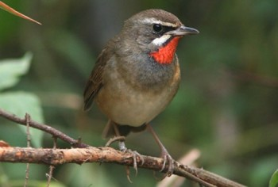
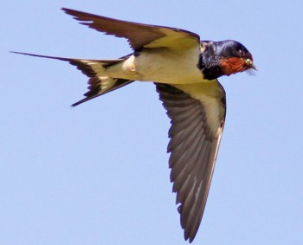
Перелётные птицы осенью
Каждую осень, когда ещё не закончились полевые работы, наши пернатые друзья и помощники покидают родные края и спешат куда-то вдаль. Летят рядами, шеренгами, беспорядочными кучами и поодиночке.
Что же перелётных птиц заставляет ежегодно осенью и весной совершать такие дальние перелёты?

Slide 3
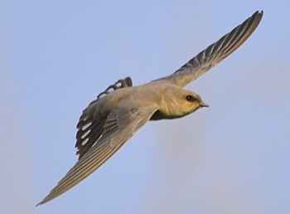
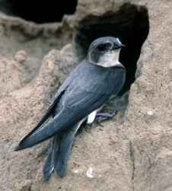
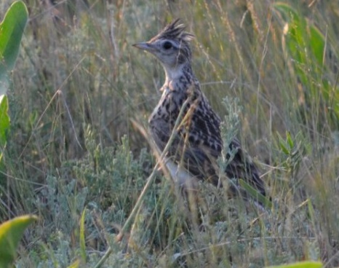
Установлено, что перелёты птиц – это сложный инстинкт, сформировавшийся у них в процессе длительного исторического развития самих птиц и изменения климата Земли.
Основным стимулом перекочёвок и перелётов у птиц были, кроме климатических условий, условия их питания и размножения. Осенью и зимой, когда пищи становится меньше и добывать её труднее, птицы перелетают в места, где можно легче прокормиться. Остаются зимовать лишь такие птицы, которые и зимой могут легко добывать себе пищу.

Slide 4
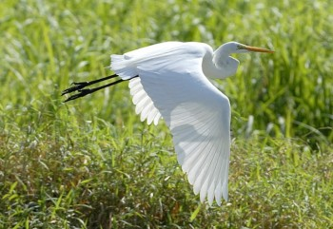
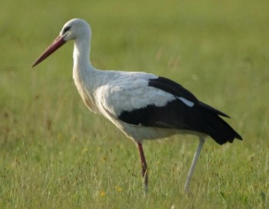
Но куда же, в какие страны отправляются перелётные птицы осенью? Обычно говорят: на юг, в тёплые страны. Перелётные птицы осенью действительно летят в более тёплые районы земли. Но эти районы могут быть не только на юге. Они могут быть и на западе, на побережьях стран и островов, омываемых тёплыми течениями, где зима мягкая и птицам легко добывать корм. Далёкий, опасный и трудный путь совершают птицы. Некоторые из них летят многие тысячи километров к месту зимовки. Немало птиц погибает в пути от бурь, ветров, неожиданных снегопадов. Итак, перелётные птицы осенью стремятся попасть на другие территории, где условия обитания более комфортные, чем на суровой родине.

Slide 5
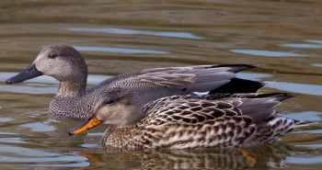
Утка серая
Рацион серых уток состоит главным образом из зеленых кормов, в основном из листьев и побегов растений, чаще всего водных, могут также употребить нежные злаковые. Животные корма (мелкие ручейники и мелкие плавунцы) какого-либо значения не имеют и, вероятнее всего, съедаются вместе с листьями.

Slide 6
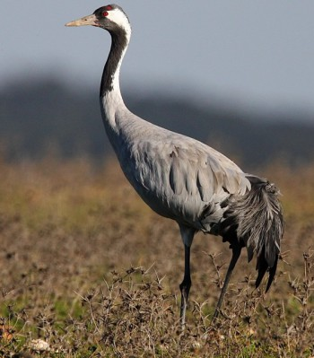
Серый журавль
Ухаживая за самкой, самец характерно "танцует". Благодаря этим "танцам", а также построению клином и курлыканью, которое издают журавли в полёте, они стали одними из самых известных и любимых в народе птиц. Обитает эта птица на болотах, иногда поросших лесом. На пролёте встречается на берегах озёр и рек, и даже в полях и степях. Питается эта птица как растительной (молодые побеги, плоды, листья), так и животной пищей (насекомые, пресмыкающиеся, мышевидные грызуны, рыба). Разыскивает пищу на земле. Повадившись летать на поля злаковых культур, может нанести существенный вред.
«Журавль» Словно путник что в степи остался, Потеряв друзей своих в степи, Журавель сквозь ветры пробирался, Чтоб дорогу в тёплый край найти.
То он по болоту ходит долго, То вспорхнет, как будто знает путь… Отрехая капли с крыльев волглых, Он летит, подставив ветру грудь.

Slide 7
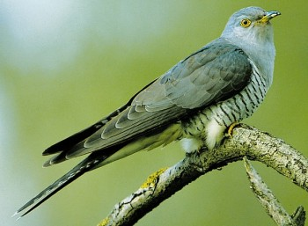
Кукушки
На планете Земля в наше время обитают приблизительно 130 видов кукушек. Из них около 50 видов подкидывают всегда свои яйца в другие птичьи гнезда. Удивительно, что одни и те же птенцы питаются абсолютно разнообразной пищей, в зависимости от того, в чьем гнезде оказывается кукушонок. У этой птицы есть удивительная особенность: ее яйца по внешнему виду очень похожи на яйца тех видов птиц, в чьи гнезда кукушка их подкидывает. поэтому другим птицам очень сложно отличить их от своих.

Slide 8
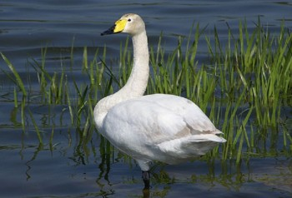
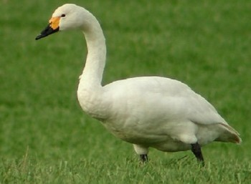
Лебеди
Лебеди – перелетные птицы. Их полет довольно легок и свободен, когда они производят свой перелет, то создают клин, а самая сильная птица будет лететь во главе его. Все другие участники стаи пользуются аэродинамическими потоками, которые создает вожак, а это позволяет затрачивать меньшее количество энергии. После того, как вожак устает, на смену ему становится другая птица. Лебеди питаются семенами, корневищами от водных растений и почками, а также маленькими водными беспозвоночными и травой. Нырять лебеди не умеют. Птицы выбирают себе пару на всю жизнь, и все это время сохраняют верность своей паре.

Slide 9
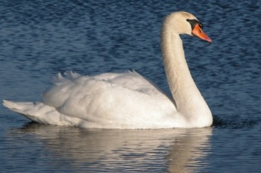
Лебеди являются самыми крупными из водоплавающих птиц. Их телосложение довольно плотное, а крылья широкие. Живут лебеди семейными парами. Лебедям тут присущ спокойный и несуетливый нрав. В своем обычае лебеди спокойно и не спеша плавают, не подавая никакого голоса. Однако ко всему этому лебеди – птицы совсем не из робкого десятка, если их будет настигать опасность, они будут стараться отпугивать недоброжелателя, при этом они вытягивают шею, хлопают крыльями и кусают клювом. Вовсе не нужно недооценивать эти с виду «мирные» способы защиты и борьбы, ведь лебедь – достаточно сильная и крупная птица, ударом своего крыла она способна сломать подростку руку.

Slide 10
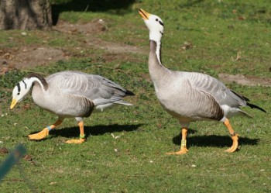
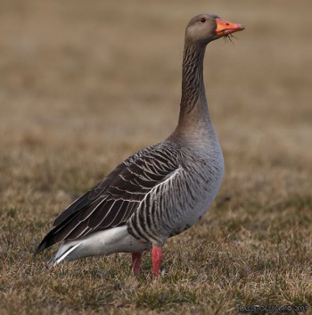
Серый гусь
Серый гусь селится на крупных водоёмах со стоячей водой, в основном на озёрах и заросших болотах. Гнездо эта птица устраивает на земле, среди тростника или камыша. Строительством занимается самка. В качестве гнездового материала она использует стебли и листья околоводных растений, а лоток выстилает собственным пухом. Серый гусь питается растительной пищей - семенами и побегами различных растений, как на суше, так и в воде.
Горный гусь

Slide 11
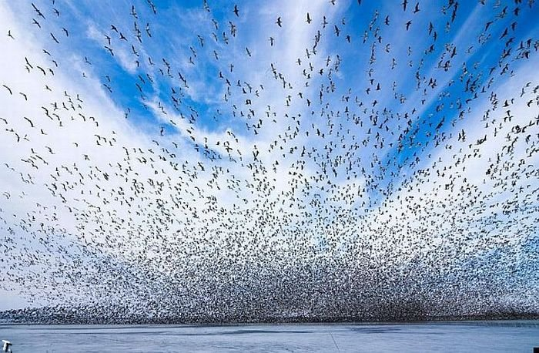

Slide 12
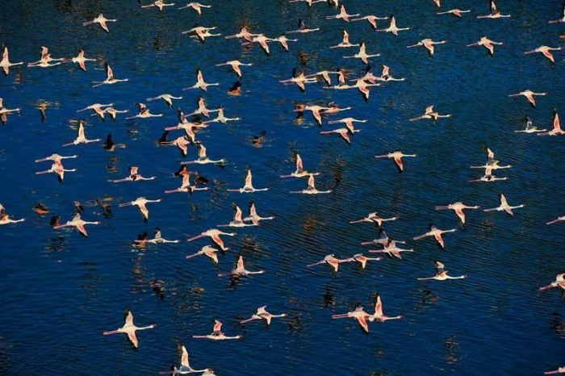

Slide 13
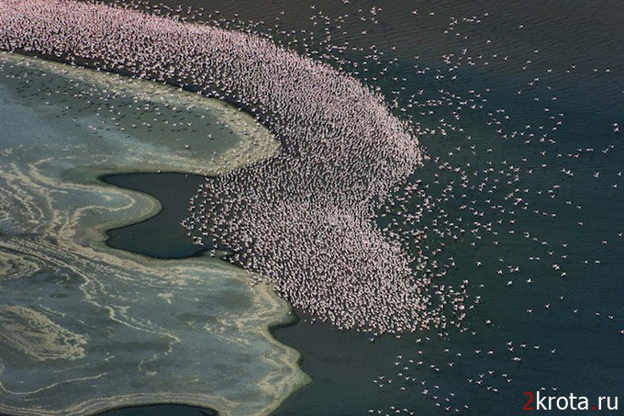

Slide 14
